Slide 1
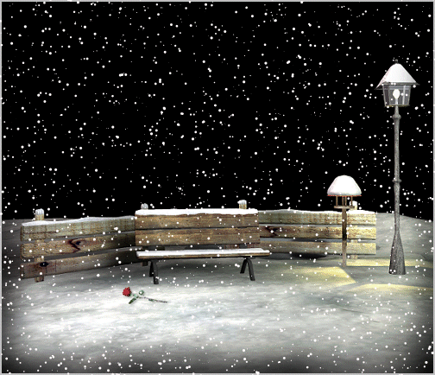






إعداد

Slide 2

المحاضرة (1 )
التحرير
العربي

Slide 3


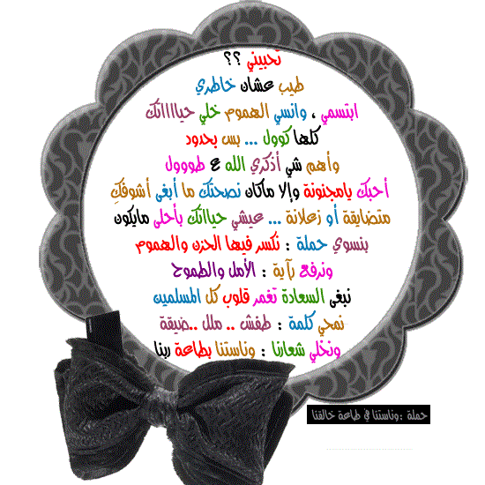
بسم الله
نبدأ
صديقتي
صديقتي

Slide 4



همزة الوصل وهمزة القطع
* كان استغفار الشاب طاعة لربه
استفغار . همزة وصل .لأنة يتوصل بها
للنطق بالحروف الساكنة...
* جاء محمد وأحمد ...
أحمد . همزة قطع .لأن
الصوت ينقطع عند
البدء بها ...

Slide 5


تعريف همزة القطع...
هي همزة متحركة تقع بأول الكلام وينطق بها بأبتداء الكلام وفي وسطه وتكتب هكذا (أ ُ)،(أ َ)،(أ ِ)
تعريف همزة الوصل ...
هي همزة تنطق بإبتداء الكلام ولا تنطق عند وصلة بما قبلها وتكتب هكذا (ا)

Slide 6

الفريق الأول من العلماء يسمونها ( ألف الوصل ) وليس همزة الوصل...
لأنة ليس بها همزة...
الفريق الثاني من العلماء يسمونها
( همزة وصل ) ...
لأنها تنطق همزة بأول الكلام ...

Slide 7


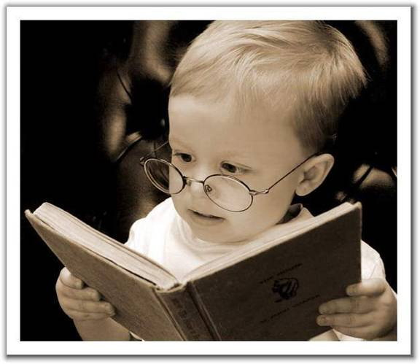

عللي : تسمية همزة الوصل وهمزة القطع بهذا الأسم...
القطع /لأن الصوت ينقطع عند النطق بها ...
الوصل /لأنة يتوصل بها إلى النطق بالحروف الساكنة ...

Slide 8


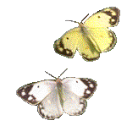
ما طريقة التمييز بين همزتي الوصل والقطع...
نسبق الكلمة بالواو والفاء، أول الكلمة وتقرأها ونكرر القراءة فإذا بقي الصوت الهمزة كانت همزة قطع فإذا انقطع كانت همزة وصل مثل كلمة (اذهب)..خذ النقود واذهب.همزة وصل

Slide 9

الخاتمة
إعداد طالبة كلية العلوم (أمل سعود الحربي ).قسم رياضيات .

